Slide 1
각 그래프에 대한 Insight를 1-2줄씩 적을 것.
그래프를 조절할 수 있는 check box.
에너지 소비, 전력공급 등 용어들 통일할 것
에너지 현황
경기연구원 기후환경정보센터장
김 한 수

Slide 2
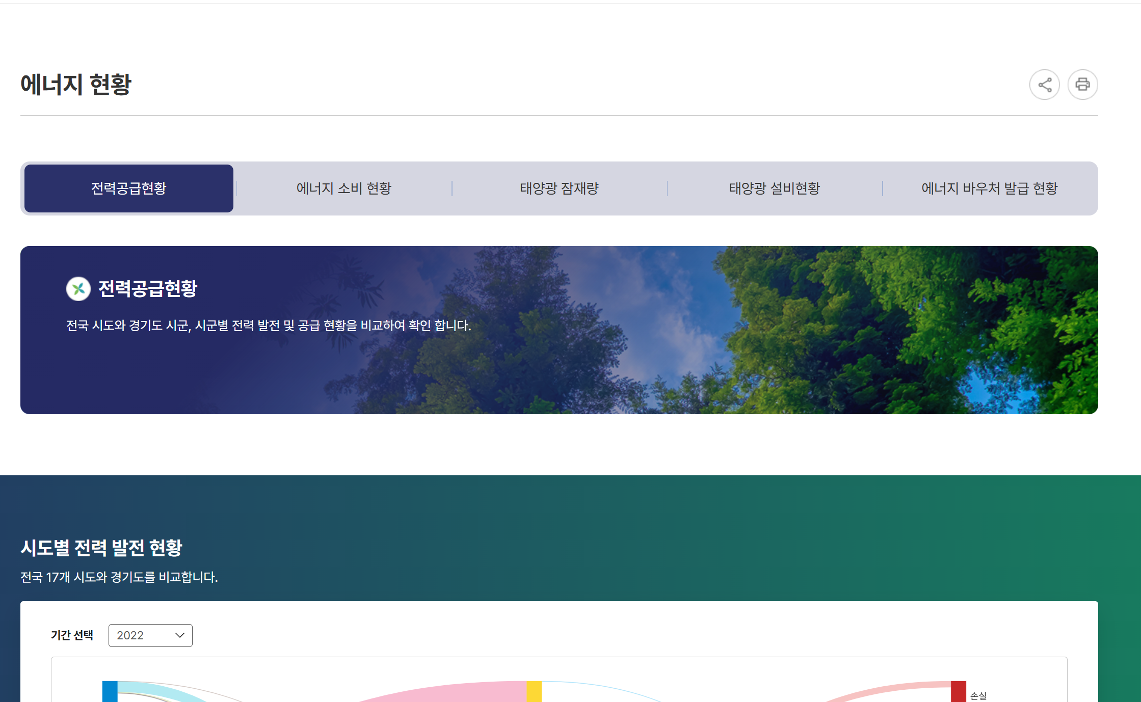

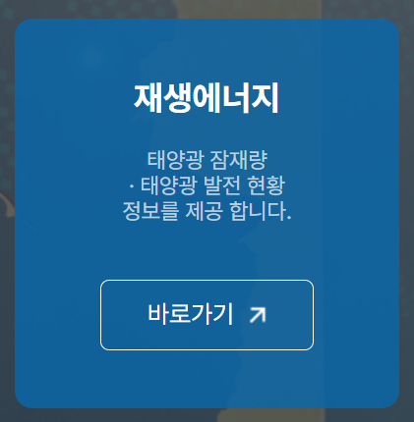
최상단 화면
https://www.chemaqua.com/en-us/
배경은 단색으로 가되 정보의 카테고리 변경시 색변경
에너지 관련이니 배경 색을 파란색으로 가되 현재 색은 채도가 높으니 조절해서 사용
하단 내용의 구성이 바뀔 때 채도와 명도를 조절해서 구분감을 명확하게 만들 것

Slide 3

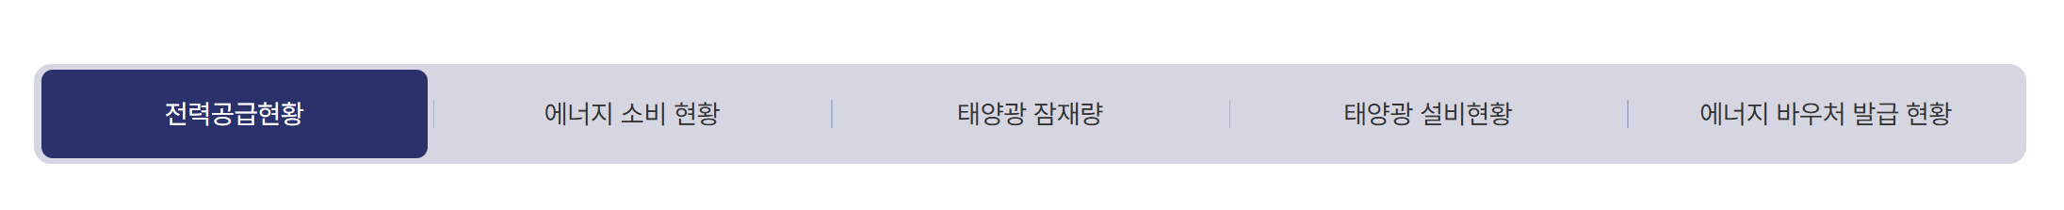
수정 OK
최상단 화면
에너지 소비
에너지 현황
지역별, 에너지원별, 부문별, 시계열 에너지 소비 현황
경기도의 에너지 공급과 수요, 재생에너지,
에너지복지 현황을 한눈에 파악할 수 있습니다.
전력 공급
지역별, 에너지원별, 시계열 전력발전 현황
신재생에너지 공급
경기도의 에너지 수요와 전력 공급을 다양한 시각자료를 통해 직관적으로 이해할 수 있습니다. 전국 17개 시도 중 경기도의 특성과 더불어, 도내 31개 시군별 세부 특징도 확인할 수 있습니다. 부문별, 에너지원별, 시계열 데이터를 통해 보다 구체적인 소비 패턴을 확인할 수 있습니다. 전력의 공급과 수요를 함께 분석함으로써 전력 자급률도 확인할 수 있습니다. 도내 지역별 에너지 바우처 발급현황을 살펴보고, 에너지 사용이 어려운 가구를 위한 정책을 안내 합니다. 사용자는 이 플랫폼을 통해 경기도의 에너지 현황을 종합적으로 이해하고, 다양한 정책 수립 및 사업 추진에 필요한 기초자료로 활용할 수 있습니다.
지역별 재생에너지 보급 현황
에너지 바우처 발급 현황
에너지 사용이 어려운 가구를 위한 국가 정책 안내
에너지 소비
전력 공급
신재생에너지 공급
에너지 바우처 발급 현황
기존 Tab에서 변경
에너지현황
#1. 디폴트 화면은 전력공급현황으로 시작함

Slide 4
에너지 소비 현황

Slide 5
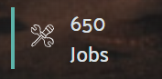

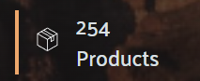
수정
에너지 소비 현황
32,145 KTOE
2.35 TOE/인
0.73 %
0.062 TOE/백만원
-2.52 %
경기도 최종 에너지 소비량(2022년)
∗ 전국 소비량의 14%
1인당 에너지 소비량 (2022년)
∗ 17개 시도 중 10번째로 높음
1인당 에너지 소비 증가율 (2012~2022 연평균)
∗ 전국 증가율: xx%
GRDP당 에너지 소비량 (2022년)
∗ 17개 시도 중 13번째로 높음
GRDP당 에너지 소비 증가율
(2012~2022 연평균)
∗ 전국 증가율: xx%
숫자 fix해서 줄 것

Slide 6
전력공급현황

Slide 7
수정
전력공급현황
85,780 GWh
140,531 GWh
61 %
00 %
13.62 %
경기도 전력 발전량 (2022년)
∗ 전국 발전량의 xx%
경기도 전력 소비량 (2022년)
∗ 전국 소비량의 xx%
경기도 전력자급률 (2022년)
∗ 17개 시도 중 x 번째로 높음.
경기도 신재생에너지 비중 (2022년)
∗ LNG 00%, 석탄 00%
경기도 신재생에너지 발전량 증가율
(2014~2022 연평균)
∗ 2021년 대비 2022년 증가율: 11.31%
숫자 fix해서 줄 것

Slide 8
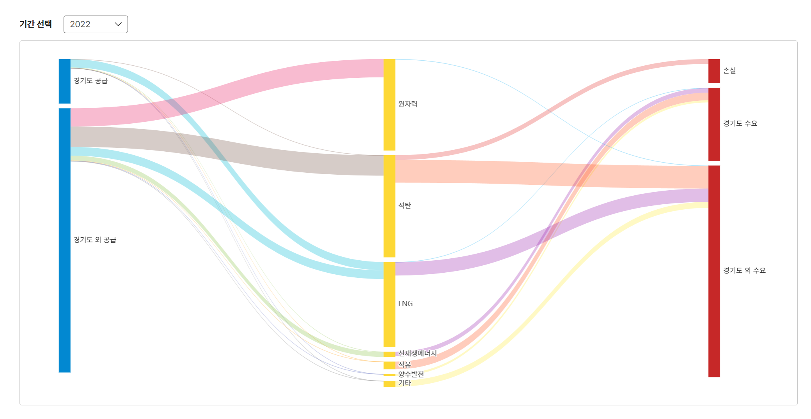
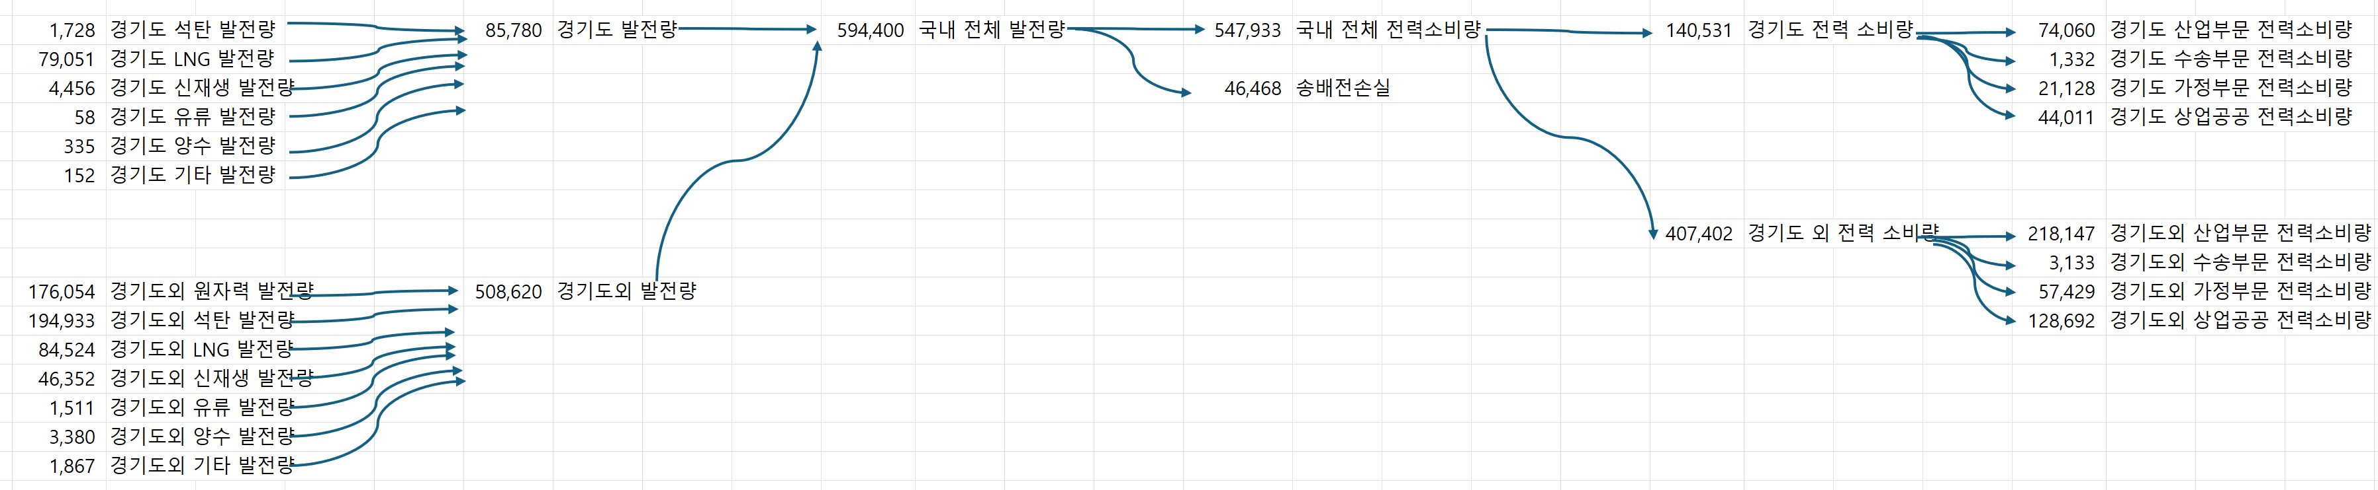
수정 OK
https://www.kier.re.kr/tpp/energy/B/view/220?contentsName=info_k_valance&menuId=MENU00962
전력공급현황
전력수급
아래 생키 다이어그램은 일반적인 국가 에너지시스템과는 달리, 공간으로는 ‘경기도’와 ‘경기도 외’ 지역으로, 부문으로는 ‘전력 전환 부문’과 ‘전력 소비 부문’으로 나누어 표현하였습니다.
이 시각화는 다음과 같은 질문에 대한 인사이트를 제공합니다:
1. 경기도는 어떤 에너지원에 의존하여 전력을 생산하고 있는가?
2. 경기도의 발전량은 국가 전체 발전량 중 얼마나 기여하는가?
3. 국내 전체 발전량 중 경기도가 소비하는 전력은 얼마나 되는가?
4. 경기도에서 소비되는 전력은 주로 어떤 부문에 사용되고 있는가?
5. 경기도와 경기도 외 지역 간 전력 수급 및 소비 구조는 어떻게 다른가?
이와 같은 구조는 복잡한 에너지 흐름을 지역 간 전력의 공급·수요의 관계 중심으로 단순화하여, 국가 내에서 경기도의 전력수급 현황을 한 눈에 살펴볼 수 있도록 하였습니다.
생키 다이어그램을 가장 왼쪽부터 차례대로 설명하면, 아래와 같습니다.
① 경기도 발전량
가장 왼쪽은 경기도 발전량의 연료별 구성, 즉 어떤 에너지원으로 발전했는지를 보여줍니다.
LNG 발전이 전체의 대부분을 차지하며, 79,051 GWh로 92.2%에 해당합니다.
신재생 발전은 4,456 GWh, 약 5.2%를 차지하며,
석탄 발전은 1,728 GWh로 약 2.0% 수준입니다.
이 외에 유류, 양수, 기타 발전이 소량 포함되어 있으며,
이를 모두 합친 경기도 전체 발전량은 85,780 GWh입니다.
② 전국 발전량
경기도 발전량은 85,780 GWh로, 국내 전체 발전량(594,400 GWh)의 약 14.4%를 차지합니다.
③ 송배전 손실
전국 발전량 중 46,468 GWh는 전력을 송전, 배전하는 과정에서 손실됩니다. 이를 제외한 547,933 GWh가 실제로 소비 가능한 양이 됩니다.
(본 그림에서는 데이터 구조상 에너지 흐름이 간략화 되어 송배전 손실이 실제보다 과대 추정되어 시각화되었을 수 있습니다)
④ 전력 소비지로의 분배
경기도의 전력 소비량은 140,531 GWh로, 국내 전체 전력 소비량(547,933 GWh)의 약 25.6%에 해당합니다.
⑤ 경기도 최종 소비 부문별 분류
이 중 가장 많은 비중을 차지하는 부문은 산업부문으로 전체의 약 52.7%에 해당하는 74,060 GWh입니다. 다음으로는 상업 및 공공부문이 44,011 GWh로 31.3%, 가정 부문이 21,128 GWh로 15.0%를 차지합니다.
①
②
③
④
⑤
현재 Sankey는 오른쪽 데이터로 다시 그려주세요.
따로 첨부드린 엑셀파일 참고 부탁드립니다.

Slide 9
태양광 잠재량

Slide 10
수정
태양광 잠재량
숫자 fix해서 줄 것
13,386,344 GWh
407,189 GWh
18,130 GWh
이론 잠재량
기술 잠재량
시장 잠재량

Slide 11
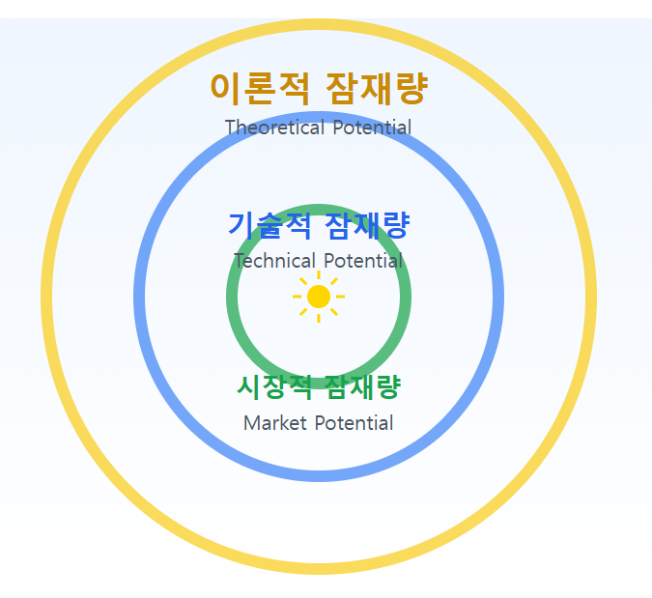
수정 OK
태양광 잠재량
이론적 잠재량
경기도 전 지역에 도달하는 태양 복사 에너지를 기반으로 산정한, 최대 활용 가능 에너지양입니다. 일사량 데이터를 기반으로 계산하며, 기술적·지리적·정책적·경제적 제약은 전혀 고려하지 않습니다. 태양광 잠재량을 평가하는 기초 단계에 해당합니다.
모식도
기술적 잠재량
이론적 잠재량을 바탕으로, 태양광 모듈의 효율, 설치 가능한 면적, 지형 조건 등 기술적·지리적 제약을 반영하여 산정한, 기술적으로 활용 가능한 에너지양입니다. 이론적 잠재량에 비해 현실성을 갖춘 수치로, 기술적 가능성을 평가하는 데 중요한 지표입니다.
시장 잠재량
기술적 잠재량을 바탕으로, 정책적·경제적 제약까지 추가로 반영하여 산정한, 실질적으로 활용 가능한 에너지양입니다. 규제 정책으로 인해 설치가 불가능한 지역을 제외하고, 발전원가, 판매 단가 등을 바탕으로 경제성을 평가한 결과이며, 투자자나 사업자 입장에서 현실적인 기준을 제공합니다.

Slide 12
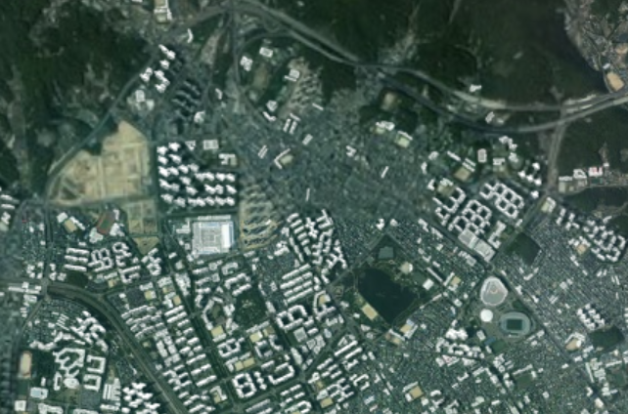
개념설명 + 우리가 어떻게 만들었는지 설명
수정
태양광 잠재량
이론 잠재량 지도
(데이터) 에너지기술연구원에서 제공하는 천리안1호 수평면 전일사량 (2012년~2019년 평균 값)을 활용.
(해상도) 1.5km 격자 데이터를 500m 격자로 보간.
(데이터) 행정안전부에서 제공하는 도로명주소DB 레이아웃 데이터를 활용하여, 건물이 있는 지역과 없는 지역을 구분.
데이터 설명서
기술 잠재량 지도
(태양광 유형) 건물이 위치한 격자에는 옥상형 태양광 설치를 가정하고, 건물이 없는 격자에는 지상형 태양광 설치를 가정함.
(지리적 제약) 산지, 하천, 산사태 1등급, 경사 15도 이상, 표고 1,000m 이상으로서, 태양광 설치에 지리적 제약이 있는 지역을 제외함.
(기술적 제약) 태양광 모듈은 입사된 일사량 중 일부를 전기에너지로 변환하므로, 기술적 제약은 모듈의 면적과 효율에 의해 반영됨.
데이터 설명서
앞 슬라이드와 내용이 중복되도 상관이 없음
수식이나 테이블은 ‘데이터 기술문서’로 갈것.
단어들 정확히 설명할 것.
시장 잠재량 지도
(정책적 제약) 문화재지역, 개발불가지역 등 규제정책으로 인해, 태양광 설치가 불가능한 지역을 제외함.
(경제적 제약) 태양광 발전 비용이 판매수익보다 클 것으로 예상되는 지역은 제외함
데이터 설명서
구분 | 지상형 | 옥상형 | 단위 | 설명
모듈면적 | 33 | 25 | % | 설치면적 대비 모듈면적
모듈효율 | 20 | 20 | % | 모듈의 변환 효율
설비비용 | 1450 | 1232 | 천원/kW | 설치 시 발생하는 초기 투자비용
운영비용 | 27.1 | 26 | 천원/kW/년 | 연간 운영 및 유지관리 비용
부지비용 | 5 |  | % | 공시지가 대비 연간 부지 임대비용
할인율 | 4.5 |  | % | 현재가치 환산
수명 | 20 |  | 년 | 모듈의 수명
성능저하율 | 0.45 |  | % | 모듈 성능의 연간 감소율
SMP | 131.1 |  | 원/kWh | 최근 5년 (2020~2024) 평균 계통한계가격
REC | 55.4 |  | 원/kWh | 최근 5년 (2020~2024) 평균 신재생에너지공급인증서가격

Slide 13
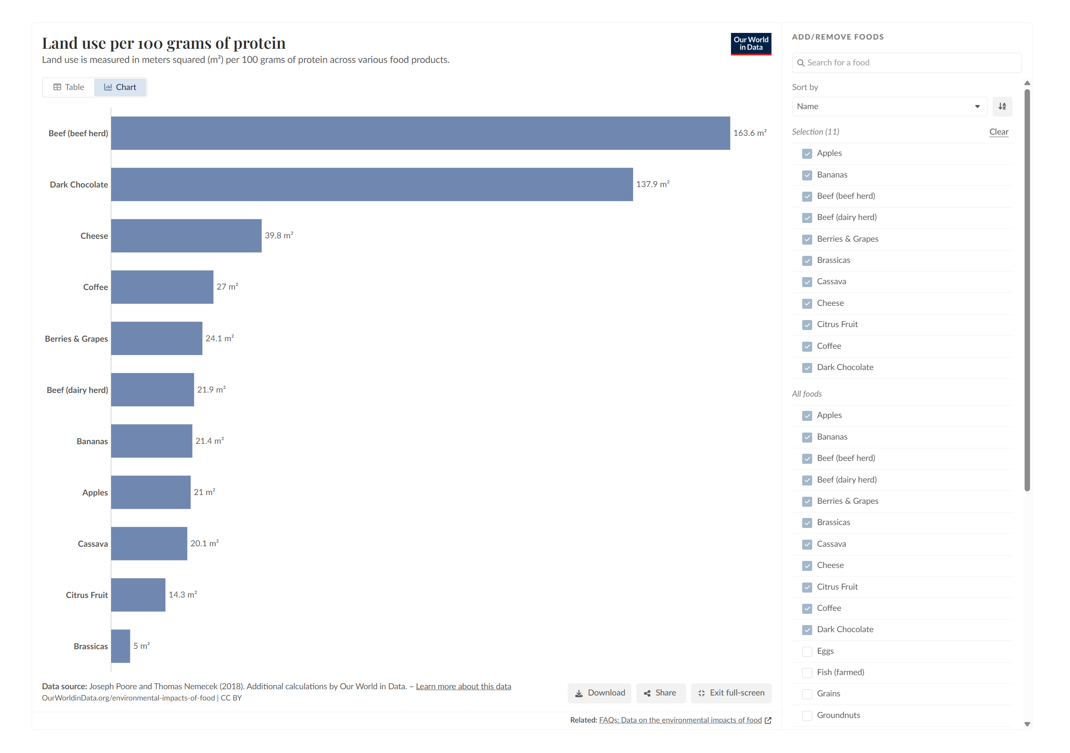
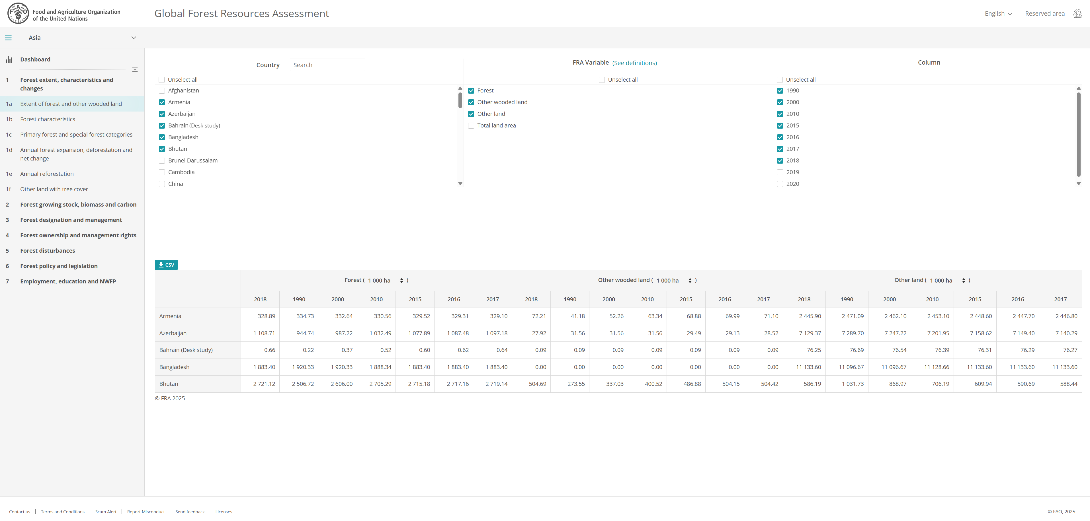
경기도
시군
읍면동
태양광 잠재량
지도 시각화
태양광 잠재량 현황
이론적 잠재량 총량
플랫폼에..??
기후지도에..??
기술적 잠재량 총량
시장적 잠재량 총량

Slide 14
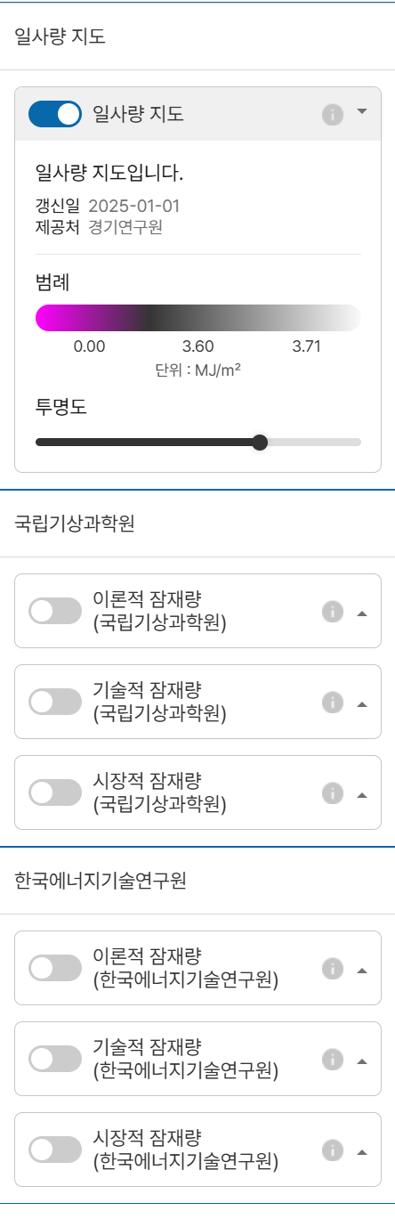
태양광 잠재량 _ 기후지도
1. 이론적 잠재량
2. 기술적 잠재량
면적설정 분석하기
# 자유롭게 면적을 그려서 분석 가능한 기능 필요
# 표출정보
1. 면적
2. 이론적 잠재량
3. 기술적 잠재량
4. 시장 잠재량
3. 시장적 잠재량
편입면적 분석 지시하기

Slide 15
에너지 바우처

Slide 16
수정
에너지 바우처 발급현황
xx %
100 원/가구
1000 원/가구
11.2%
바우처 발급가구 비율 (2023년)
∗ 경기도 전체 가구수: 5,722,843 가구
가구당 바우처 발급액
(2023년 하절기)
가구당 바우처 발급액
(2023년 동절기)
바우처 발급가구 증가율
(2022년 대비 2023년 증가율)

Slide 17
수정
에너지 바우처 발급현황
경기도 태양광 발전설비 현황
에너지바우처 제도는 한국에너지공단이 운영하는 에너지 복지 제도입니다.
국민모두가 시원한 여름과 따뜻한 겨울을 보낼 수 있도록 저소득 가구 중 에너지사용에 어려움이 있는 계층에 에너지바우처(이용권)를 지급하여, 전기, 도시가스, 지역난방, 등유, LPG, 연탄을 구입할 수 있게 지원하는 제도 입니다.
여름철 에너지바우처는 '요금차감' 방식으로 전기 에너지원만 신청할 수 있습으며, 겨울철 에너지바우처는 요금차감과 국민행복카트 방식을 선택하여 신청할 수 있습니다
에너지 바우처 바로가기

Slide 18
지도가 3개
경기도
시군
읍면동
에너지 바우처 발급현황
지도
에너지 바우처 발급현황(동절기)
에너지 바우처 발급현황(하절기)
발급액
발급가구
공간정보로 표출이 안되어 있네

Slide 19
- 태양광 적지분석?
- 데이터 제공하는 화면?
- 데이터 기술문서?

